Slide 1






高中历史
必修二
专题三
中国社会主义建设道路的探索

Slide 2
专题线索
由新民主主义向社会主义过渡时期
全面建设社会主义十年时期
“文革”十年时期
社会主义现代化建设新时期
1949 1953 1954 1956 1958 1961 1966 1976 1978 1980 1984 1988 1992 2001
新中国成立
“一五”计划和社会主义改造开始
宪法颁布
三大改造完成，进入初级阶段
大跃进、人民公社化运动和社会主义建设总路线
恢复国民经济八字方针
文革开始
文革结束
十一届三中全会、农村改革开始
深圳等四个经济特区建立
城市经济体制改革、沿海港口城市开放
海南建省成为经济特区
南方谈话、十四大提出建立社会主义市场经济体制目标
加入世界贸易组织

Slide 3
专题线索
新中国成立以来社会主义道路探索的曲折历程及阶段特征
一、第一阶段（1949-1956年）：社会主义过渡时期
1．国民经济恢复时期（1949—1952年底）：巩固人民民主政权，实现了国民经济的恢复，为国家开展有计划的经济建设创造了条件。
2．所有制结构的改造（1953—1956）：①1953年实施一五计划，优先发展重工业。 ②开展社会主义三大改造（农业、手工业、资本主义工商业）

Slide 4
专题线索
新中国成立以来社会主义道路探索的曲折历程及阶段特征
二、第二阶段（1956-1976）：社会主义建设曲折发展时期
1．十年经济建设探索时期（1956—1966）：①成功探索：《论十大关系》；中共“八大”对国内形势的正确分析： ②严重失误：1958年总路线、发动“大跃进”和人民公社化运动。
2．文革十年（1966-1976）：“左”倾错误发展到高潮，给国民经济造成严重影响。

Slide 5
专题线索
新中国成立以来社会主义道路探索的曲折历程及阶段特征
三、第三阶段（1978年至今）：社会主义建设新时期
1. 起步：1978年，十一届三中全会改革开放，农村家庭联产承包责任制；
2. 全面展开：1984年改革的重心从农业转向城市；形成对外开放的格局 ；
3. 深化发展：南方谈话，中共十四大，建立社会主义市场经济体制；

Slide 6

高考考纲
专题三
中国社会主义建设道路的探索
高考大纲 | 2.中国特色社会主义建设的道路 (1)20世纪50年代至70年代探索社会主义建设道路的实践 (2)十一届三中全会关于改革开放的决策 (3)家庭联产承包责任制和国有企业改革 (4)对外开放格局的初步形成 (5)社会主义市场经济体制的建立

Slide 7
专题三
中国社会主义建设道路的探索
专题三
第3讲 社会主义市场经济体制在中国的建立

Slide 8
专题三
第3讲 社会主义市场经济体制在中国的建立
高考考纲
高考大纲 | 社会主义市场经济体制的建立
课标展示 | 1、南方谈话的背景、内容和意义； 2、中共十四大的内容、意义； 3、中共十四届三中全会的决定； 4、中共十五大的内容；

Slide 9
考题统计
六年内全国卷高考考过什么
2017 年 考纲 | 2012 年 （全国卷） | 2013 年 （全国卷Ⅰ、Ⅱ） | 2014 年 （全国卷Ⅰ、Ⅱ） | 2015 年 （全国卷Ⅰ、Ⅱ） | 2016 年 （全国卷Ⅰ、Ⅱ、 Ⅲ） | 2017 年 （全国卷Ⅰ、Ⅱ、 Ⅲ）
（5）社会 主义市场 经济体制 的建立 | 33.新中 国改革开 放以来的 经济建设 （1992年 下海潮）

Slide 10
阅读教材，自己梳理教材结构：
知识梳理
考点 社会主义市场经济体制的建立

Slide 11
知识梳理
考点 社会主义市场经济体制的建立
一、邓小平南方谈话（1992年）：
1、背景：
东欧剧变，苏联解体，中国的改革开放进入一个关键时期。
2、内容：
①坚持党的基本路线一百年不动摇；②判断实践的标准；③计
划与市场的关系；④社会主义的本质；⑤发展才是硬道理。
3、影响：
明确地回答了这些年来经常困扰和束缚我们思想的许多重大认识问题，使建设有中国特色社会主义的理论更加系统，形成了科学体系。 南方谈话具有纲领性的意义，标志着邓小平理论进入了新境界，对推进改革开放的深入发展具有重大而深远的意义。

Slide 12
知识梳理
考点 社会主义市场经济体制的建立
二、中共十四大（1992年）：
1、内容：
明确提出中国经济体制改革的目标是建立社会主义市场经济体制
2、意义：
以邓小平南方谈话和中共十四大召开为标志，中国的改革开放步入一个新的发展时期。

Slide 13
知识梳理
考点 社会主义市场经济体制的建立
三、中共十四届三中全会（1993年）：
1、内容：
①指出建立社会主义市场经济体制，就是要使市场在国家宏观调控下对资源配置起基础作用。
②坚持以公有制为主体、多种经济成分共同发展的方针。
③建立适应市场经济要求的现代企业制度。
2、影响：
勾画出社会主义市场经济体制的基本框架，使中共十四大提出的经济体制改革目标和基本原则具体化。

Slide 14
知识梳理
考点 社会主义市场经济体制的建立
四、中共十五大（1997年）：
1、内容：
大会确立邓小平理论为中国共产党的指导思想，
指出我国现阶段的一项基本经济制度是以公有制为主体、多种所有制经济共同发展；
国有经济起主导作用，主要体现在控制力上；
公有制实现形式可以而且应当多样化，
非公有制经济是中国社会主义市场经济的重要组成部分。
（2）影响：
推动中国特色社会主义事业迈入新世纪。

Slide 15
知识延伸
考点 社会主义市场经济体制的建立
1、社会主义市场经济体制的特征
在所有制结构上：
以公有制经济为主体，个体经济、私营经济、外资经济多种所有制经济长期共同发展。
在管理方式上：
在宏观调控上，发挥计划与市场两种手段的长处。要以市场为基础，总体上应当是指导性的计划。
在分配制度上：
以按劳分配为主体，其他分配方式为补充，效率优先，兼顾公平。

Slide 16
知识延伸
考点 社会主义市场经济体制的建立
2、社会主义市场经济体制建立过程中的三个关键节点
1、提出目标：
1992年，中共十四大提出经济体制改革的目标是建立社会主义市场经济体制
2、理论发展：
1997年，中共十五大指出非公有制经济是中国社会主义市场经济的重要组成部分。
3、体制建立：
21世纪初，中国已初步建立社会主义市场经济体制。以公有制为主体、多种所有制经济共同发展的经济格局基本形成。

Slide 17
知识延伸
考点 社会主义市场经济体制的建立
3、建国以来中国经济体制的三次变动
时间 | 经济体制转变
1949~1956年
1978~90年代
从90年代 以来
从多种经济成份并存的新民主主义经济，向单一公有制和高度集中统一管理的计划经济体制转变。
从单一的公有制经济变为以公有制为主体的多种经济成份并存的混合所有制经济，从计划经济转变为以计划经济为主，市场调节为辅的经济。
向社会主义市场经济体制转变，由粗放式经营向集约式经济转变

Slide 18
知识延伸
考点 社会主义市场经济体制的建立
4、中国由计划经济向市场经济的转变
 |  | 计划经济 | 市场经济
建立 |  | “一五”计划末期 | 20世纪末21世纪初
特征 |  | 行政手段调节资源的配置 | 市场调节资源的配置
作用 | 积极 | 促使“一五”计划的超额完成 | 提高资源的使用效率，促进了经济的发展
 | 消极 | 高度集中，束缚了生产力的发展 | 存在一定的盲目性、自发性、滞后性

Slide 19
知识延伸
考点 社会主义市场经济体制的建立
5、资本主义市场经济和社会主义市场经济的比较
 | 资本主义市场经济 | 社会主义市场经济
所有制 | 以生产资料私有制为基础 | 以生产资料公有制为基础
生产目的 | 资本家获得剩余价值 | 实现共同富裕
后果 | 资本主义的市场经济是盲目的，容易引起经济危机 | 在社会主义市场经济条件下，国家能实现强有力的宏观调控

Slide 20
史料研读
考点 社会主义市场经济体制的建立
(2014·天津高考，节选)史料一 天津通商后不出十年，租界里中国人的时髦打扮已变成“短衫窄裤，头戴小草帽，口衔烟卷，时辰表链，特挂胸前”。甲午战争前，即便是内地甚至某些乡村，日用洋货也有所流行。洋货成为某些人生活的必需品，原先的“扬气”“今则竟曰‘洋气’了”。
——摘编自孙燕京《晚清社会风尚研究》
史料二 20世纪末，中国百姓生活中，电话从“摇着打”到“走着打”，汽车从奢侈品到代步工具，世界名牌服饰逐渐走进寻常百姓家，可供选择的服饰多了，将服饰产品打造成国内甚至国际品牌，成了众多服饰厂家的经营诉求。世界服饰艺术中的中国元素也得到更多体现。
——摘编自严昌洪《20世纪中国社会生活变迁史》等
对比史料一与史料二，分析中国人在对外态度上有何进步。
进步：19世纪后期，中国人被动接受西方文化和简单模仿西方生活方式；改革开放之后，中国人积极主动地学习并融入世界。

Slide 21


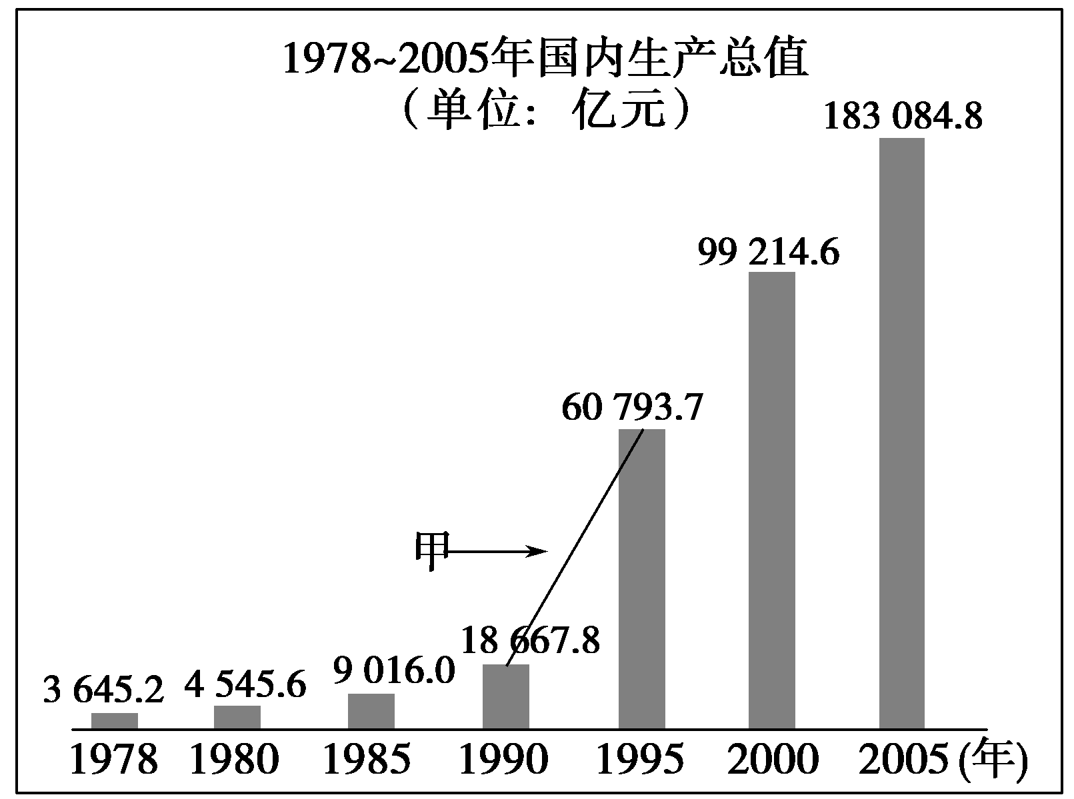
考点 社会主义市场经济体制的建立
真题解析
(2013·江苏高考)右图反映了中国国内生产总值的变化情
况。“甲线段”所示时期的经济高速增长，主要得益的经济理论是
A.社会主义的高度计划经济
B.自负盈亏的分配管理制度
C.计划和市场都是经济手段
D.和平与发展的世界形势观
C

Slide 22
考点 社会主义市场经济体制的建立
真题解析
2013年1～7月份，我国全国固定资产投资83 832亿元，其中民间投资额比重占63.9%。这体现了私营经济在社会经济发展中的巨大作用。私营经济在社会主义市场经济建设过程中的地位被明确肯定是在
A.十一届三中全会 B.邓小平南方谈话
C.中共十四大 D.中共十五大
D

Slide 23
考点 社会主义市场经济体制的建立
真题解析
（2012年全国新课标历史，22）据统计，1992年全国辞去公职经商者达12万人，未辞职而以各种方式投身商海者超过1000万人，这种现象被称为“下海潮”。这反映了
A．市场经济改革成为社会共识
B．多种经济成分开始共同发展
C．城市经济体制改革全面展开
D．计划经济开始转向市场经济
A

Slide 24
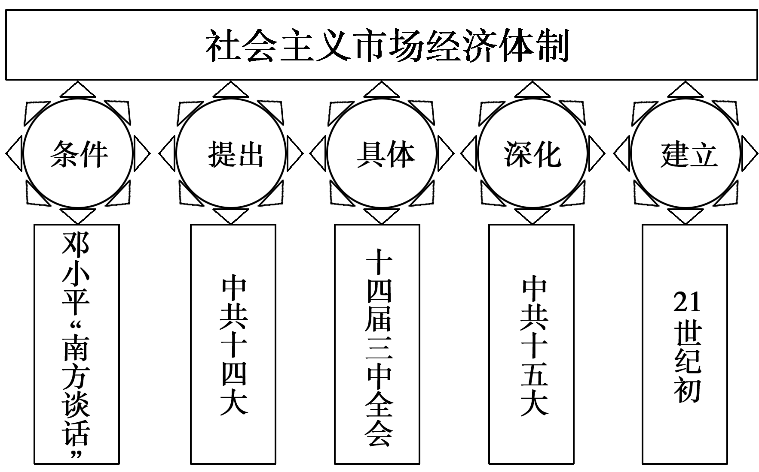
根据本课的复习，自己梳理出本节内容的结构：
知识巩固
考点 社会主义市场经济体制的建立
我国的经济体制明显有三个阶段的发展变化：1956～1978年，实行计划经济体制，1978～1992年实行计划为主、市场为辅的管理体制，1992年以后则是社会主义市场经济体制。

Slide 25
考点 社会主义市场经济体制的建立
真题解析
（2017·新课标全国Ⅰ卷高考·31）1990年，一份提交中央的报告说，理论上的凯恩斯主义和实践中的罗斯福新政，实际上是把计划用作国家干预的一种手段，从那时候起，计划与市场相结合成为世界经济体制优化的普遍趋势。据此可知，该报告的主旨是
A．肯定国家干预经济的发展模式
B．阐明融入经济全球化的必要
C．主张摆脱传统经济模式的束缚
D．剖析西方经济体制的实质
C

Slide 26
考点 社会主义市场经济体制的建立
真题解析
（2017·海南高考·13）1992年，我国公有制经济以外的其他经济成分增长较快，国家直接管理的农业、工业、外贸等出口产品计划指标减少1/3，其中指令性计划指标减少近一半。这表明我国
A．市场在国民经济中的地位增强
B．总体上已经达到小康水平
C．确立了社会主义市场经济体制
D．实现与世界经济的全面接轨
A

Slide 27
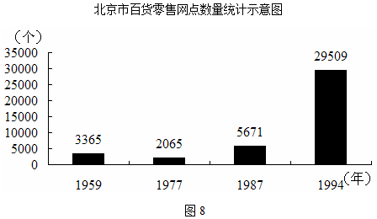
考点 社会主义市场经济体制的建立
真题解析
（2017·北京高考·18）据图8判断，下列选项正确的是
A．工商业社会主义改造导致服务网点锐减
B．第一个五年计划推动了北京服务业发展
C．经济体制改革极大激发了北京市场活力
D．加入世贸组织使北京商品供应更加多样
C

